Slide 1
強化学習における サブゴールの発見と行動学習
室蘭工業大学 情報電子工学系学科４年
認知ロボティクス研究室
小橋 遼

Slide 2
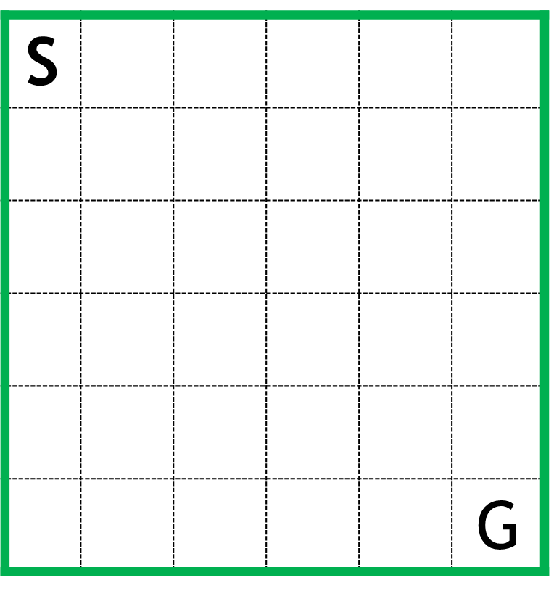
強化学習とは
学習者（エージェント）がある状態においてある行動をとった時，報酬を得る
報酬の値や得るタイミングは外部から設定される
エージェントはより良い報酬が得られる行動を選択
得られる報酬を累積し，将来的に累積された報酬を最大にすることで学習
壁
例:経路探索問題
試行錯誤を繰り返し，
経路を学習
S：スタート
G：ゴール
報酬
Notes:
外部→ユーザー等、エージェント以外
一例として、経路探索問題

Slide 3
ゴールとサブゴール
エージェントが到達すると報酬を得られる状態
→ゴール
到達しても報酬は得られないが，通過するとゴールで 得られる報酬が大きくなる状態
→サブゴール
ここを通ることで報酬が多くなる
報酬大
サブゴール
スタート
ゴール
報酬
報酬小
Notes:
例えば、２つの経路

Slide 4
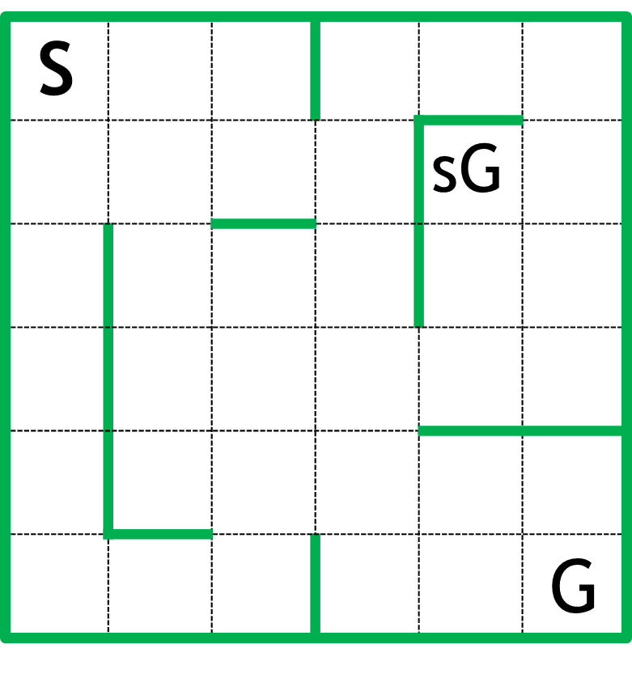
サブゴールの存在するタスク
経路探索問題にサブゴール一つだけが存在する場合
エージェントは，ゴールで報酬を得ることで経路を学習
エージェントの目的は，より多くの報酬を得ること
学習前，エージェントはサブゴールの存在を知らない
sG:サブゴール
:壁
エージェントはサブゴールを発見できるか？

Slide 5
強化学習によるタスク実行
エージェントはゴールへの最短経路を学習
ゴールで報酬が得られるので，エージェントはゴールの位置と存在を認識可能
サブゴールで報酬が得られないので，エージェントはサブゴールの存在に気づかない
より多くの報酬を得るために，エージェントにはサブゴールを通って欲しい
sG:サブゴール
:壁
Notes:
報酬大の方に行かなきゃならないのに行かなかった
（質問）サブゴールが最短経路上にあっても、通過しない場合あり
→行動学習をゴール一歩手前の状態から行うからandサブゴールの場所を認識してないから

Slide 6
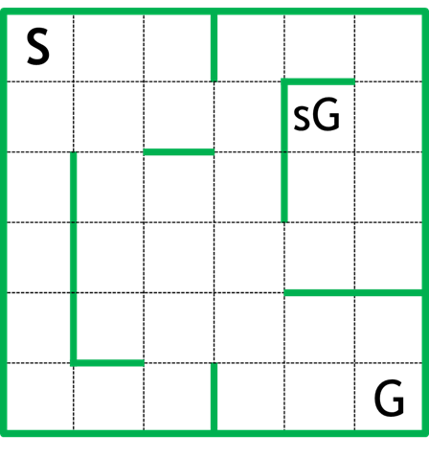
従来研究
従来のサブゴールを扱う研究では，エージェントがサブゴール上にいるときのみ存在を認識
オペレーター等，外部から知らされる
今サブゴールにいるよ！
エージェント
オペレーター

Slide 7
従来研究の問題点
外部がサブゴールの位置や，エージェントの状態を知っている必要がある エージェントのみでは，サブゴールの発見は難しい
今サブゴールにいるよ！
サブゴールは
どこだろう・・・
エージェント
オペレーター
Notes:
外部→知らせる側

Slide 8
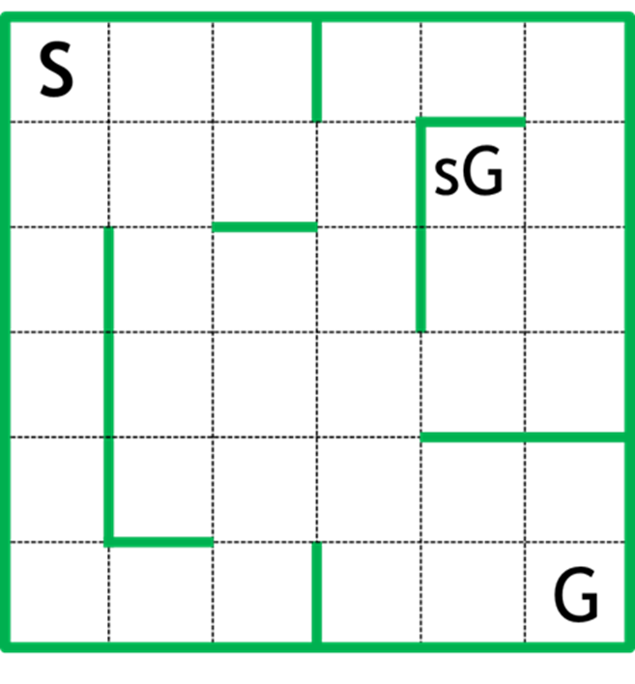
本研究の目的
サブゴールの位置を知らされなくても，エージェントが自律的にサブゴールを発見
サブゴールを発見後，通過してゴールへ到達する経路を学習

Slide 9
これまでとこれから
中間発表まで
これまでやったこと
強化学習ではサブゴールが発見できないことを検証するプレ実験
これからやること
サブゴールを発見する方法
サブゴールを経由する経路の学習
中間発表以降
Notes:
さらっと

Slide 10
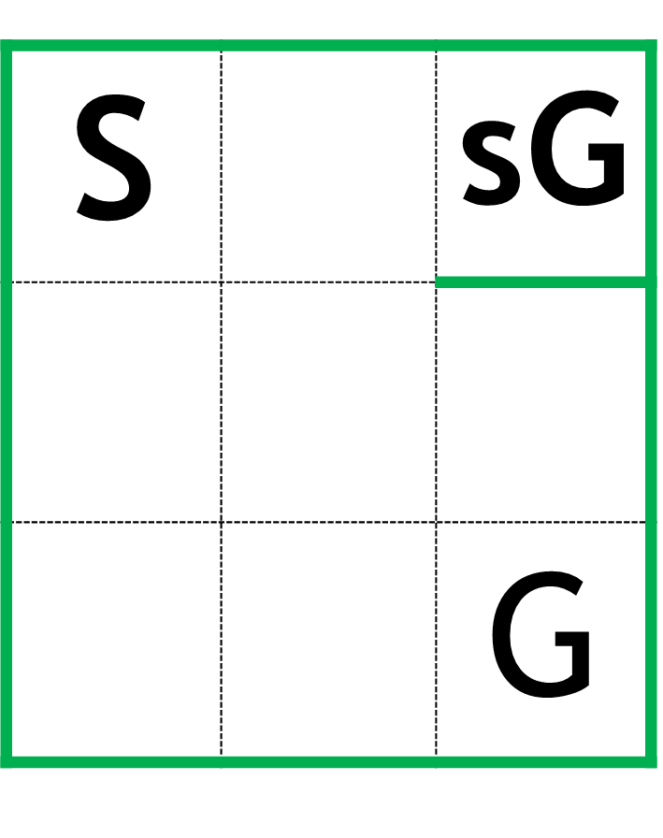
プレ実験：目的
強化学習では，サブゴールの発見およびサブゴールを通過する経路の学習ができないことを検証
エージェント

Slide 11
プレ実験：実験環境
シミュレーション実験
3×3のグリッドワールド
スタート，ゴール，サブゴールが存在
図中の緑線は壁を表し，通り抜けられない

Slide 12
プレ実験：内容
エージェントは強化学習に基づいてゴールまでの経路を探索
エージェントの行動：上下左右いずれかに1マス移動
エージェント

Slide 13
プレ実験：パラメータ等
学習手法 | Q学習
学習率 | 0.1
割引率 | 0.9
報酬 | 100（サブゴール未通過） 1000（サブゴール通過）
行動選択手法 | ε-greedy法
ε | 0.01
1試行 | スタートからゴール到達まで
試行回数 | 200回

Slide 14
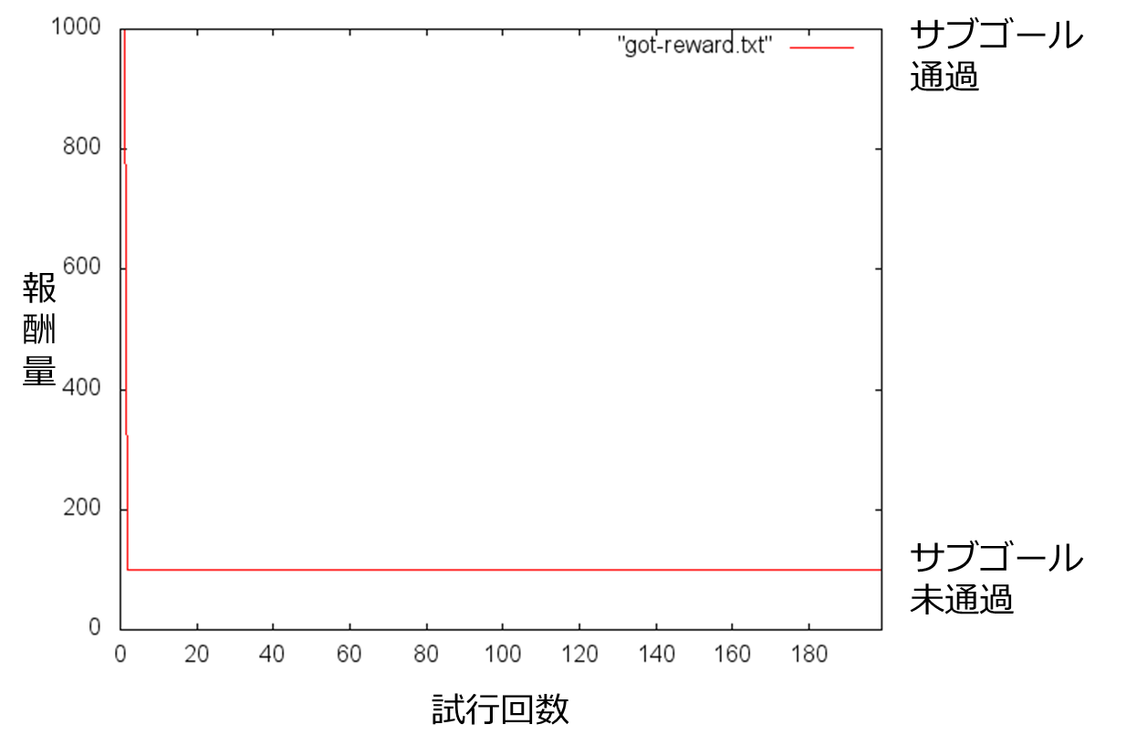
プレ実験：結果
エージェントが試行毎にゴール時に得た報酬量を示す
エージェントはほとんどサブゴールを通過していない

Slide 15
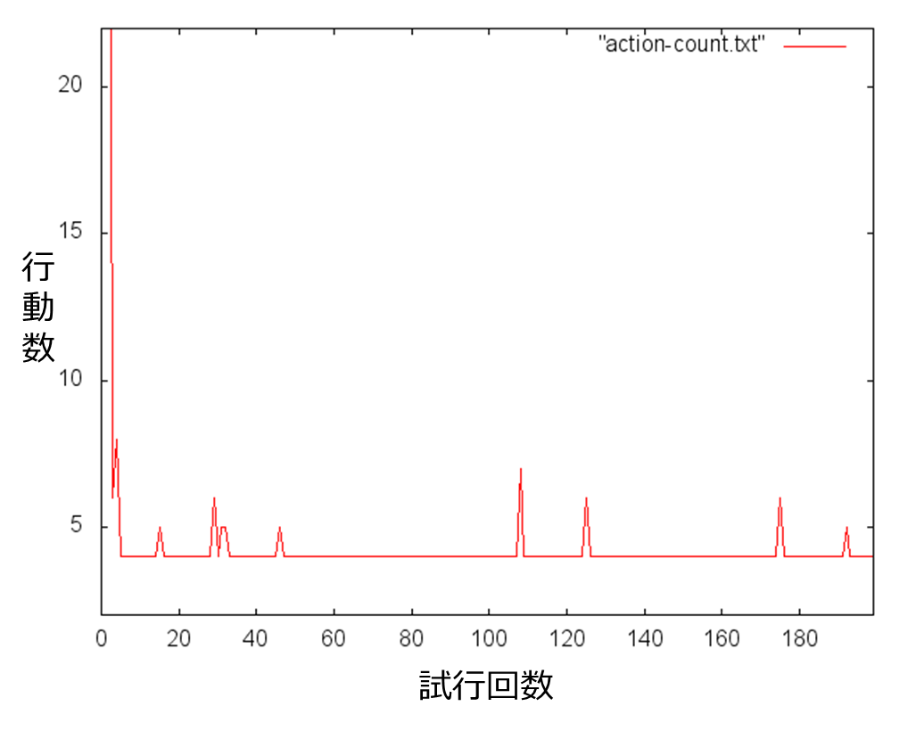
プレ実験：結果
エージェントの試行毎の行動数を示す
エージェントは最短経路を学習

Slide 16
プレ実験：考察
エージェントはサブゴールを通過する経路を学習できなかった
報酬が得られるのはゴールに到達した時のみ エージェントは報酬を得ることでゴールを認識
サブゴールでは報酬がもらえないので，サブゴールとその他のマスとの区別ができない

Slide 17
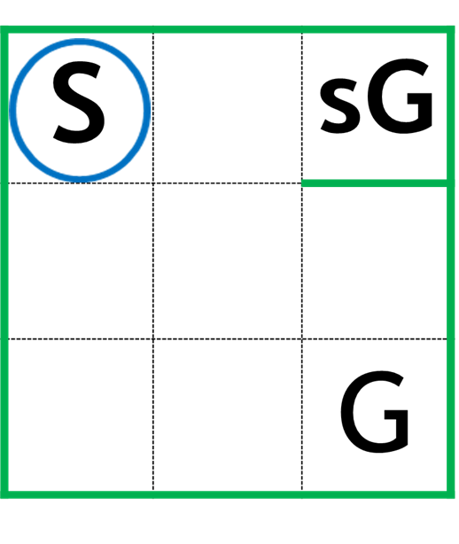
中間発表以降
エージェントがサブゴールを発見し，通過する経路を学習するアルゴリズムの開発

Slide 18
中間発表以降
どのように実現するか
報酬量が大きい時と小さい時の経路の違いから，報酬の違いに関わる経路を推測
報酬量が大きい時にのみ通った場所の中からサブゴールを発見
サブゴールへ向かう行動を学習(サブゴールの発見)
サブゴールからゴールへ向かう行動を学習(経路の学習)
Notes:
サブゴールを発見した時点で、サブゴールへ向かう行動を学習する方向に切り替え

Slide 19
現在の進行状況
サブゴールの発見方法を考案
現在の試行と一つ前の試行を比べ，経路の違いと報酬量の違いを調べた
比較対象が2試行のみで，情報が少ない →より多くの試行について調べる必要あり
サブゴールへ向かう行動およびサブゴールからゴールへ向かう行動の学習方法はまだ考え中

Slide 20
今後の予定
11月 | サブゴールを発見する方法の完成
12月 | サブゴールを通る経路の学習方法を完成
1月 | 卒論完成
2月 | 卒論発表

Slide 21
ご静聴ありがとうございます

Slide 22
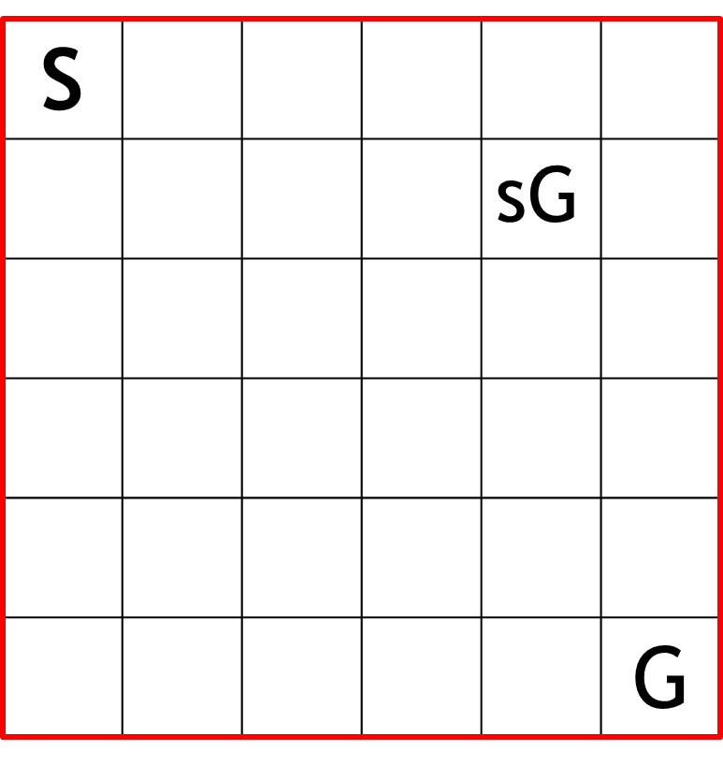
ゴールとサブゴール
ゴール →エージェントが到達すると報酬を得られる状態
サブゴール →到達しても報酬は得られないが，通過するとゴールで 得られる報酬が多くなる
sG:サブゴール
報酬
青色のルートを通った時
報酬が多くなる

Slide 23
S
 |  |  |  |  | G

Slide 24
S |  | sG
 |  | G

Slide 25
S
 |  |  |  | sG
 |  |  |  |  | G

Slide 26
S
 |  |  |  | sG
 |  |  |  |  | G

Slide 27
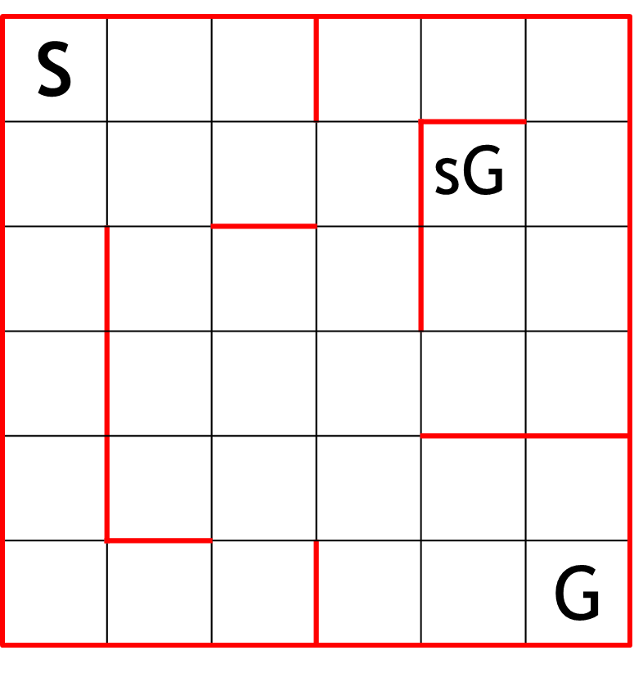

Slide 28
問題解決のアプローチ
サブゴールを通過した時としていないときの報酬の違いに注目
報酬大
サブゴール
スタート
ゴール
報酬小

Slide 29
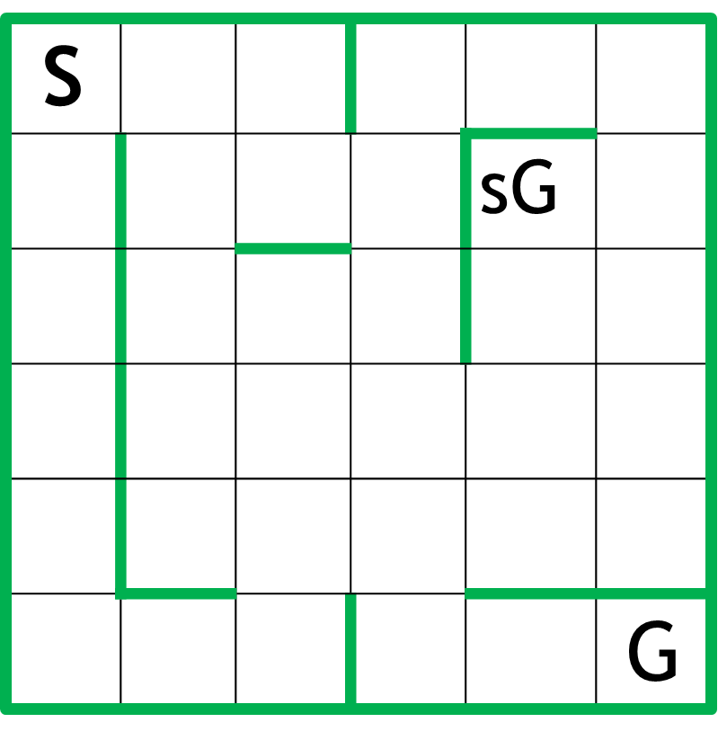
本研究の目的
外部がエージェントの状態やサブゴールの位置がわからなくても，エージェントが自律的にサブゴールを発見
サブゴールを発見後，通過してゴールへ到達する経路を学習
報酬大
報酬小

Slide 30
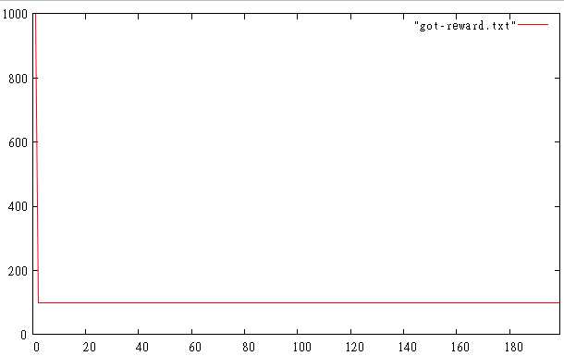
報酬量
試行回数

